Slide 1
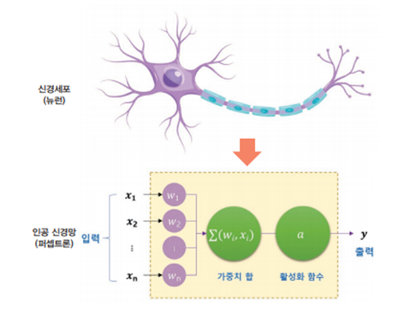
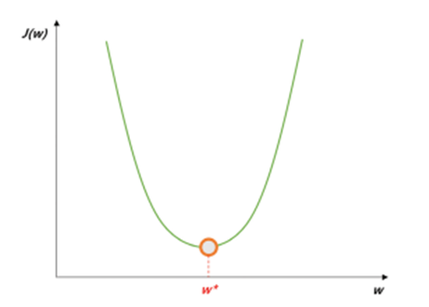
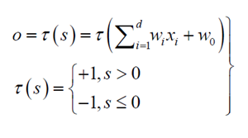
인공신경망 구조(퍼셉트론)
옵티마이저(최적화)

Slide 2
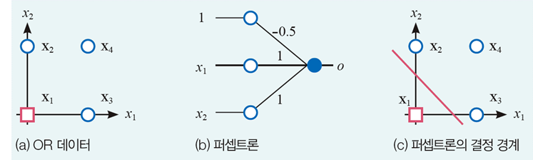
s=sum(x*w)
Y1 = -1 y2=-1 y3=-1 y4 =1 AND
Y1 = -1 y2=1 y3=1 y4 =-1 XOR
가중치 w0 = -0.5 w1=1 w2 = 1
O = w1x1+w2x2+w0 = x1+x2 - 0.5
O = 0으로 설정을 하면 직선의 방정식 → 특성 공간을 분할하는 분할기
x2 = -x1+0.5

Slide 3
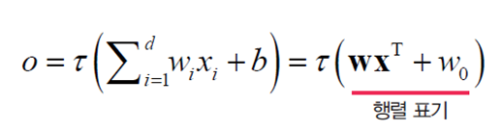
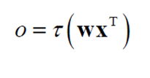
퍼셉트론의 동작을 행렬로 표시
W와 x는 1*d행렬( x의 전치행렬 xt d*1 행렬)
Wxt는 1*1 행렬 - 스칼로
간결한 표현 (바이어스를 첫번째 요소로 추가)
W 1*(d+1) 행렬 (w0,w1….. Wd) x를 1*(d+1)행렬 (x0,x1…. Xd) 확장하면

Slide 4
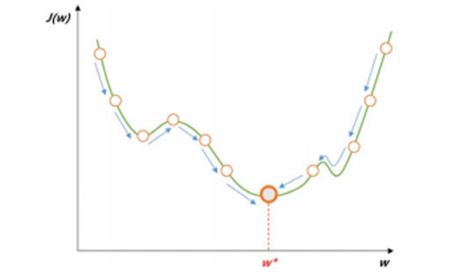
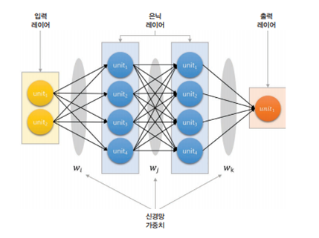
손실함수는 단순하지 않다
경사하강법을 이용해서 손실 값이 최소가 되는 방향을 찾는다
경사하강법은 두 점 사이를 미분을 적용해서 기울기를 찾고 해당 손실값이 가장 작은 값을 찾아나가는 과정이며
두 점사이를 learning late 라고 한다
입력과 출력 모두 층의 개념을 가지고 있으며 입력층 과 출력층 사이에 있는 층을 은닉층이라고 한다. 실제 동작할때는 입력층에 데이터를 입력하고 출력층을 통해 결과를 얻으므로 다층 퍼셉트론을 사용할때는 그 사이에 있는 층은 알 필요가 없고 실제 동작 과정이 보이지 않으므로 은닉층이하고 한다.

Slide 5
활성화 함수
문제유형 | 레이블 | 활성화함수
회귀예측 | 연속형 | 선형
이진분류 | 범주형 | 시그모이드
다중분류 | 범주형 | 소프트맥스
손실함수
문제 | 손실함수
회귀예측 | 평균제곱오차
이진분류 | 이진교차 엔트로피
다중분류 | 범주형교차 엔트로피

Slide 6
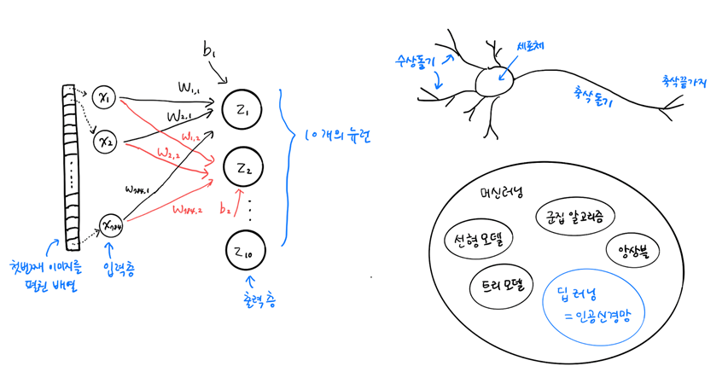
인공신경망 개요

Slide 7
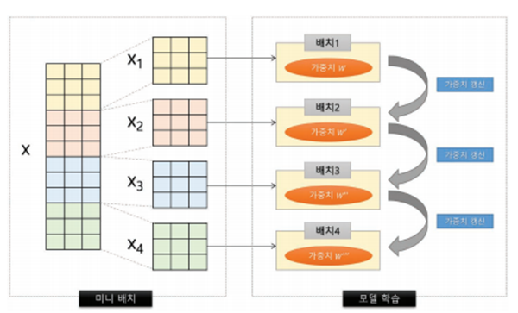
미니배치 학습

Slide 8
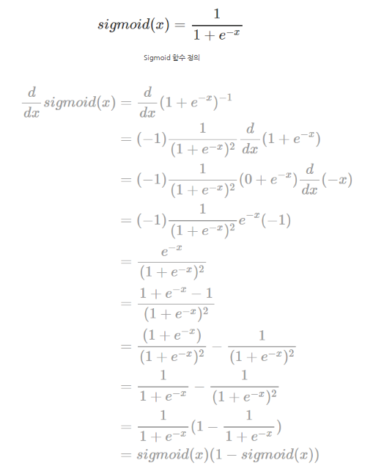
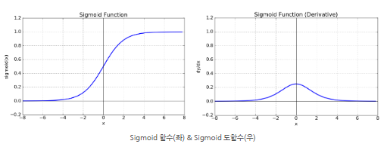
Sigmoid 함수는 음수 값을 0에 가깝게 표현하기 때문에 입력 값이 최종 레이어에서 미치는 영향이 적어지는 Vanishing Gradient Problem이 발생한다
Sigmoid 함수의 경우 은닉층의 깊이가 깊으면 오차율을 계산하기 어렵다는 문제가 발상하기 때문에, Vanishing Gradient Problem이 발생한다.
다시 말해, x의 절대값이 커질수록 Gradient Backpropagation 시 미분 값이 소실될 가능성이 큰 단점이 있다.

Slide 9
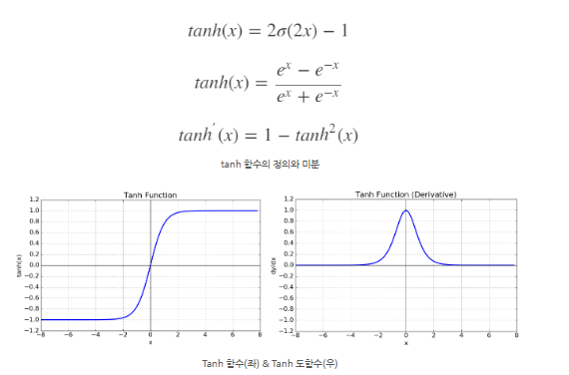
tanh 함수는 함수의 중심점을 0으로 옮겨 sigmoid가 갖고 있던 최적화 과정에서 느려지는 문제를 해결했다.
하지만 미분함수에 대해 일정 값 이상에서 미분 값이 소실되는 Vanishing Gradient Problem은 여전히 남아있다.

Slide 10
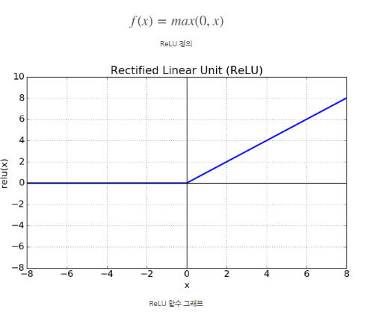
ReLU(Rectified Linear Unit, 경사함수)는 가장 많이 사용되는 활성화 함수 중 하나이다.
Sigmoid와 tanh가 갖는 Gradient Vanishing 문제를 해결하기 위한 함수이다.
x가 0보다 크면 기울기가 1인 직선, 0보다 작으면 함수 값이 0이 된다. 이는 0보다 작은 값들에서 뉴런이 죽을 수 있는 단점을 야기한다.
또한 sigmoid, tanh 함수보다 학습이 빠르고, 연산 비용이 적고, 구현이 매우 간단하다는 특징이 있다

Slide 11
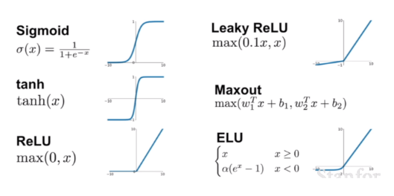
가장 많이 사용하는 함수는 ReLU인데, 이유는 간단하면서 사용이 쉽기 때문이다.

Slide 12
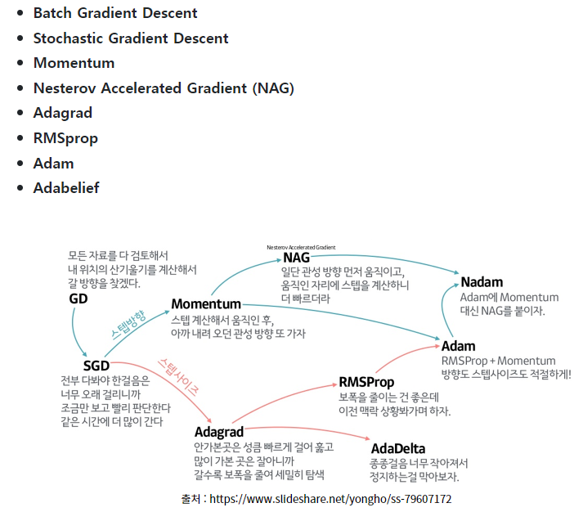
옵티마이져 비교

Slide 13
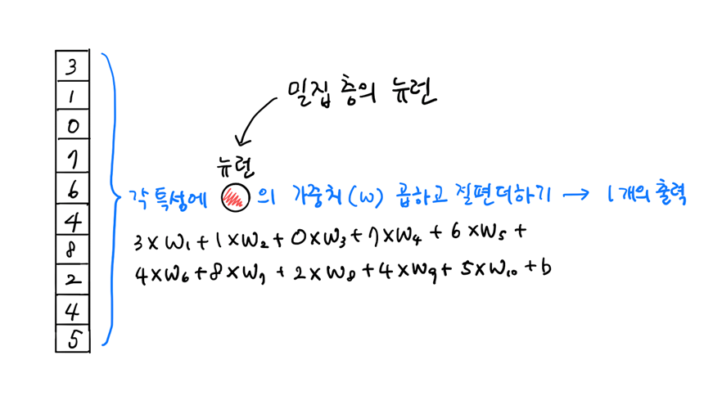

Slide 14
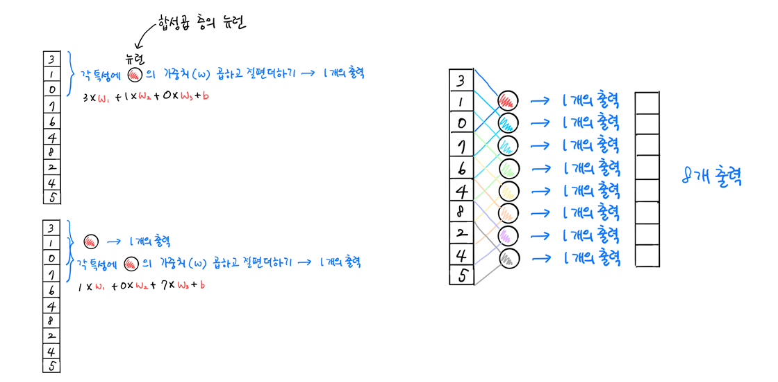

Slide 15
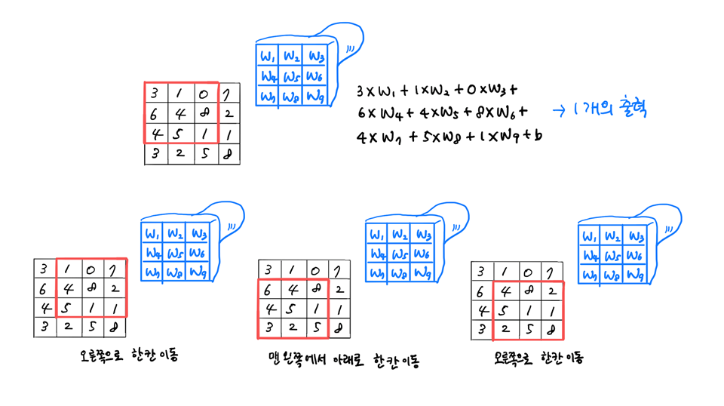

Slide 16
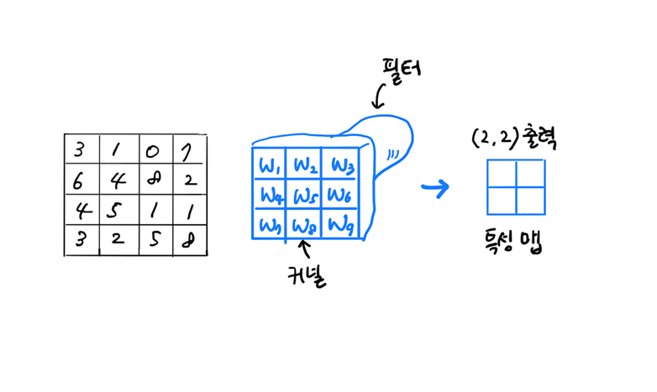

Slide 17
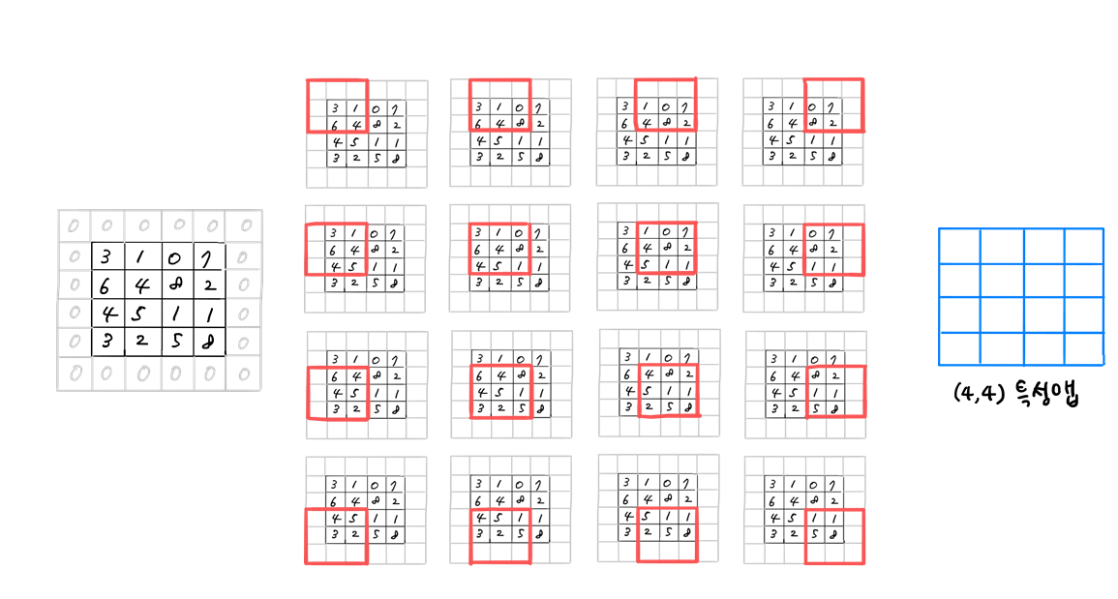

Slide 18
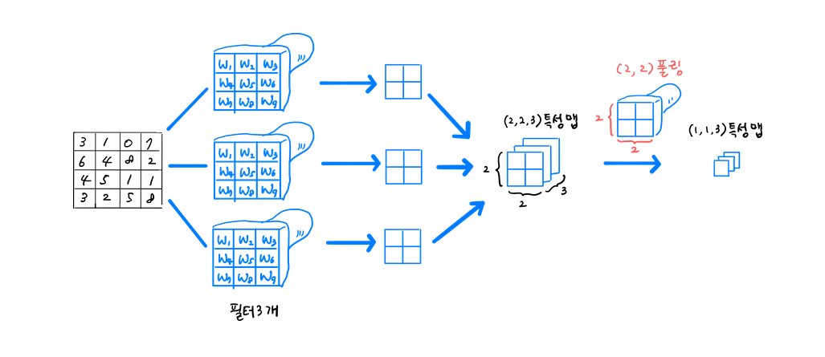

Slide 19
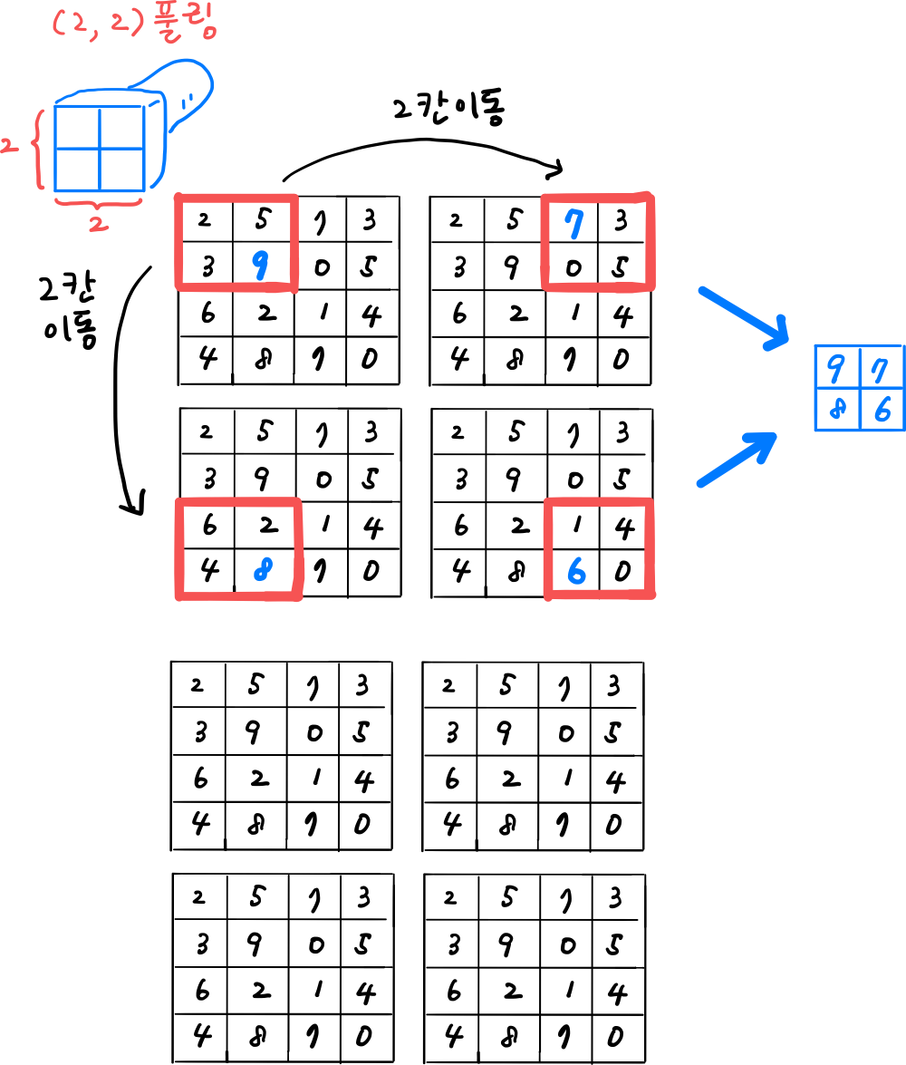
최대 풀링

Slide 20
케라스의 풀링 층
keras.layers.MaxPooling2D(2)
keras.layers.MaxPooling2D(2, strides=2, padding='valid')

Slide 21
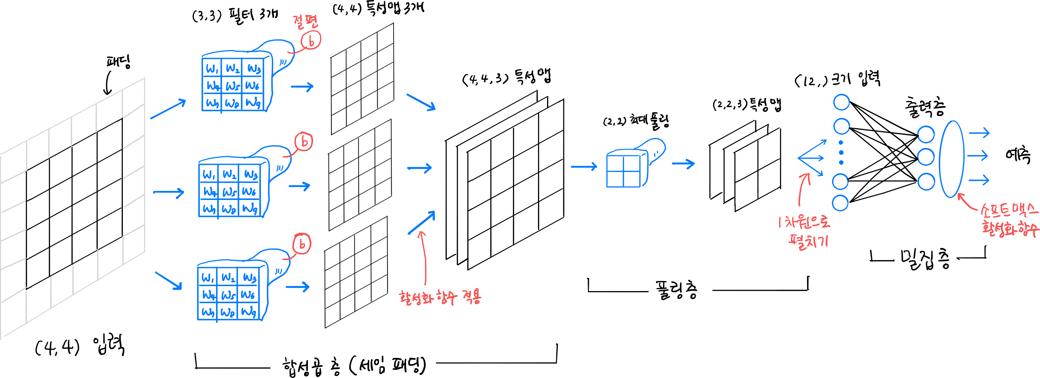
합성곱 신경망

Slide 22
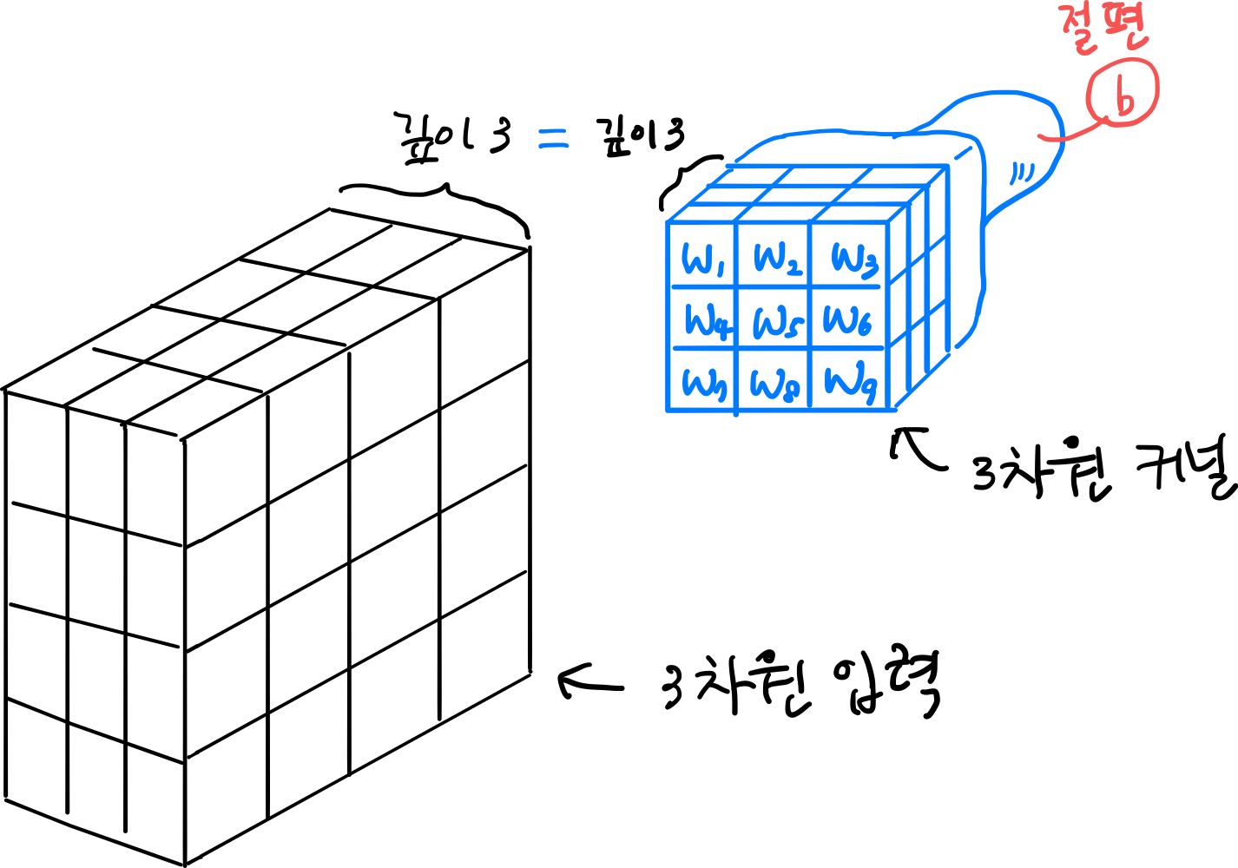
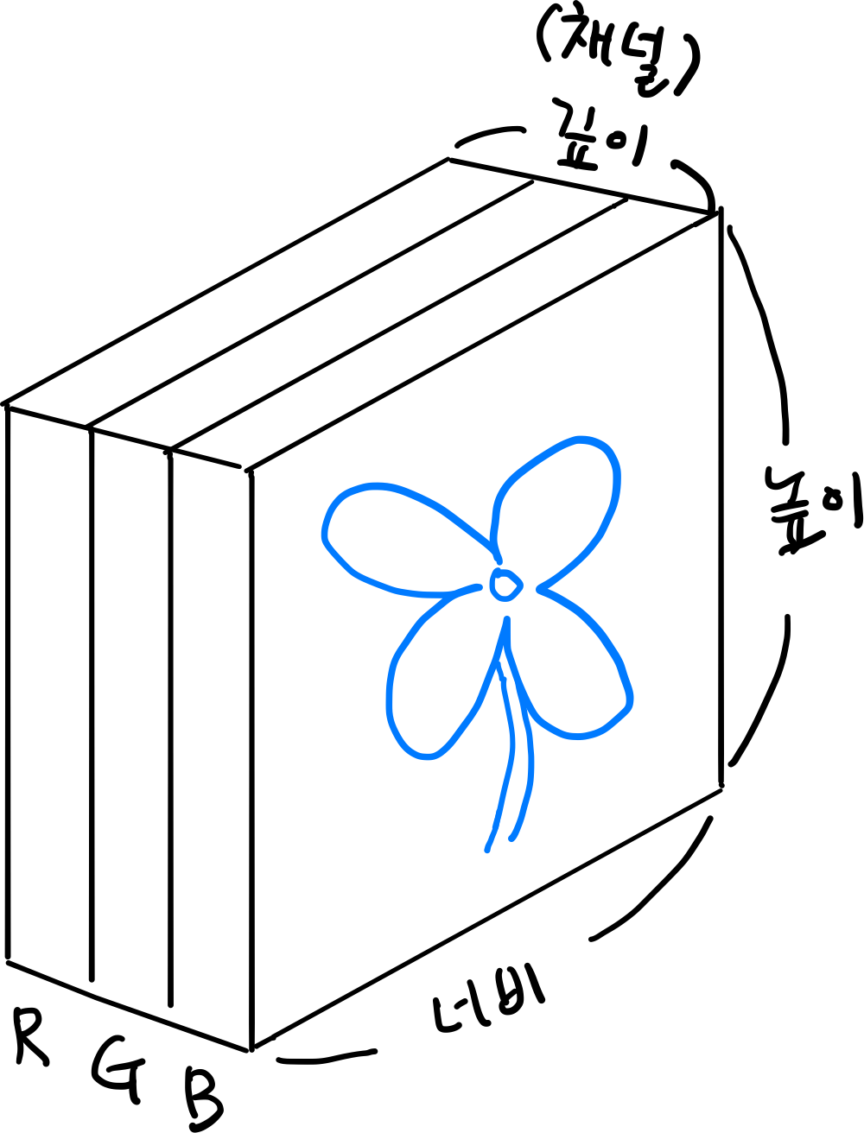
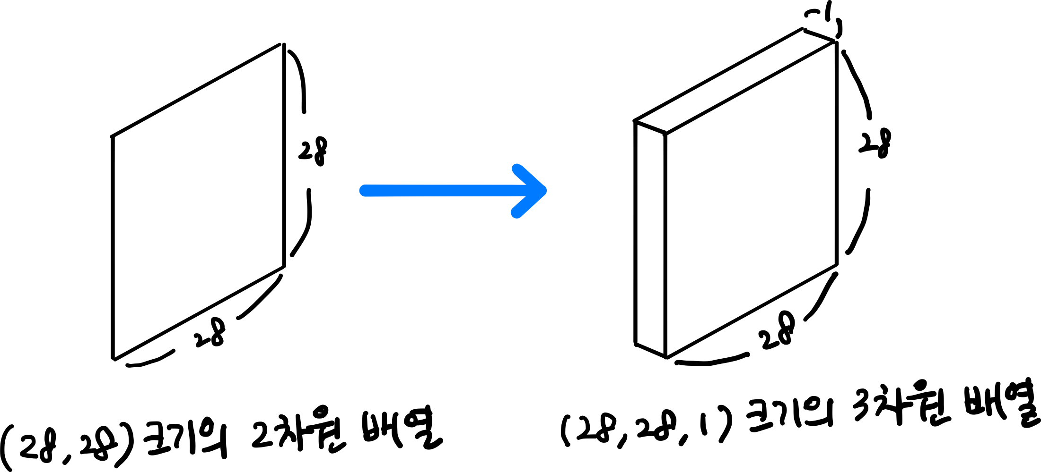
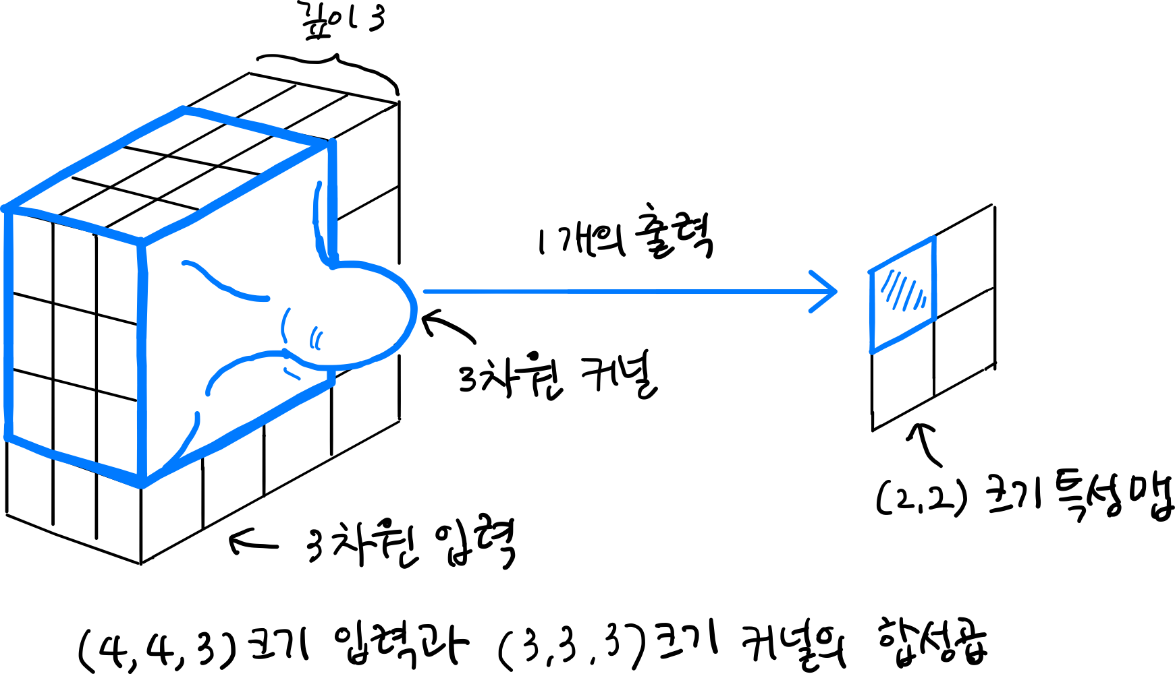
3차원 합성곱

Slide 23
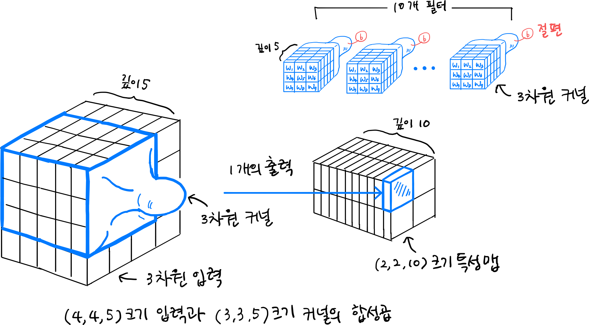
여러 개의 필터가 있는 3차원 합성곱

Slide 24
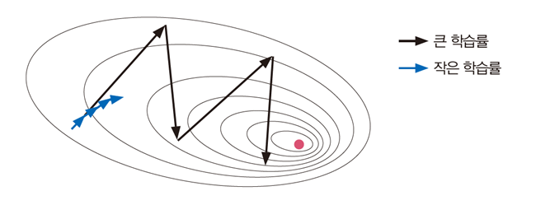

Slide 25
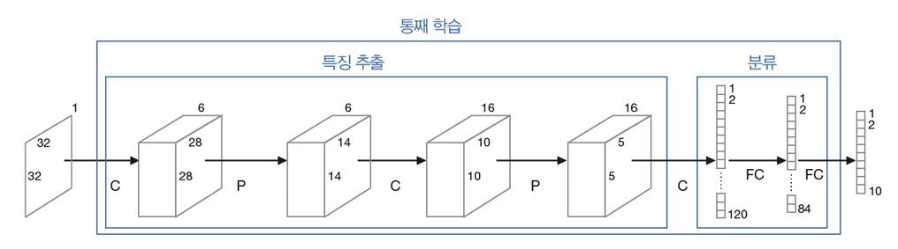

Slide 26
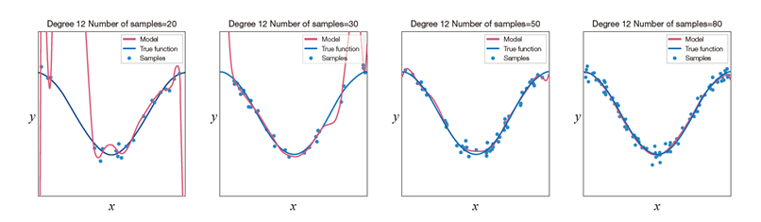

Slide 27
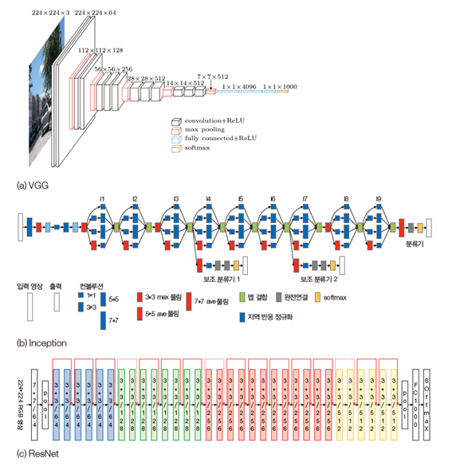

Slide 28
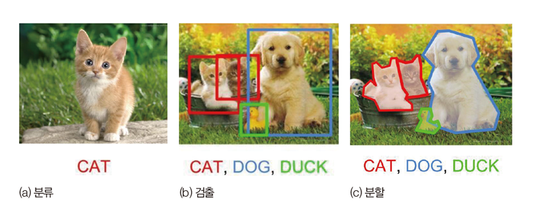

Slide 29
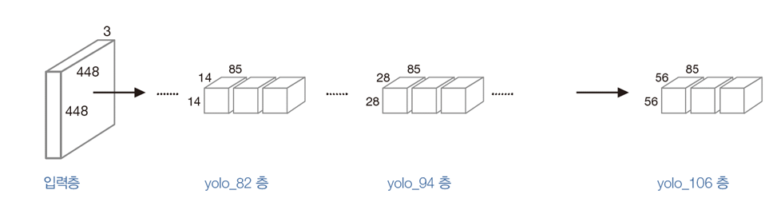

Slide 30
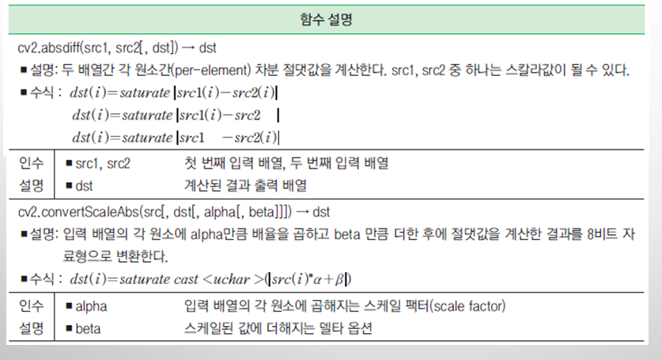

Slide 31
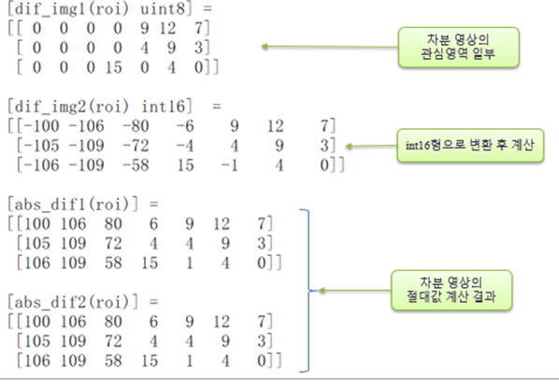

Slide 32
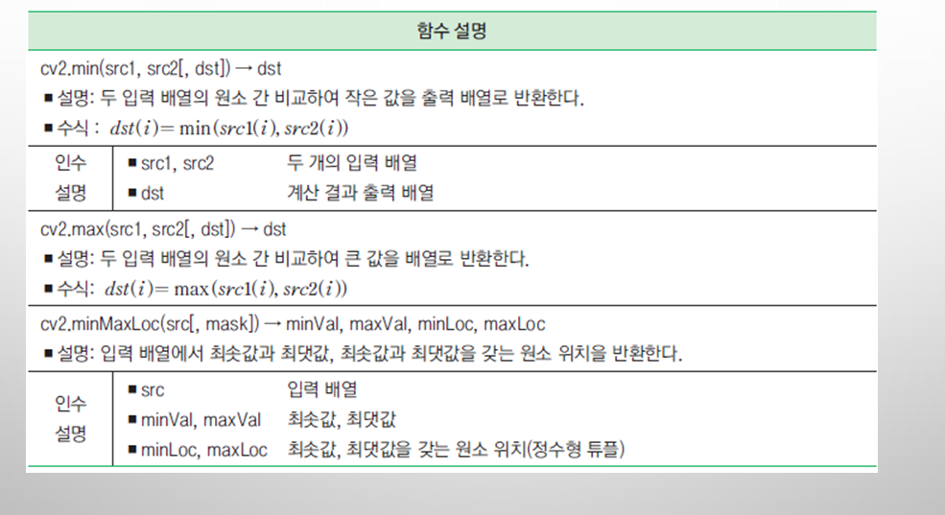

Slide 33
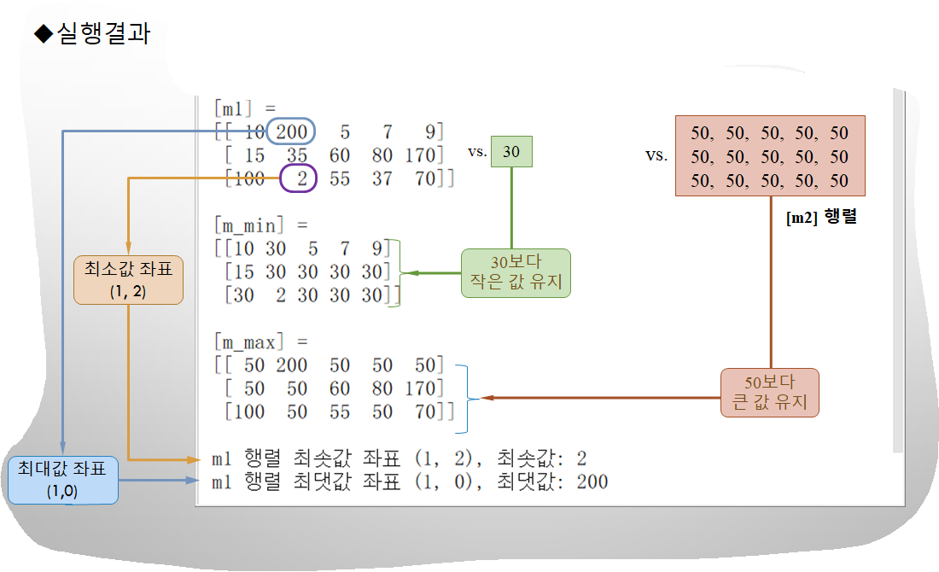

Slide 34
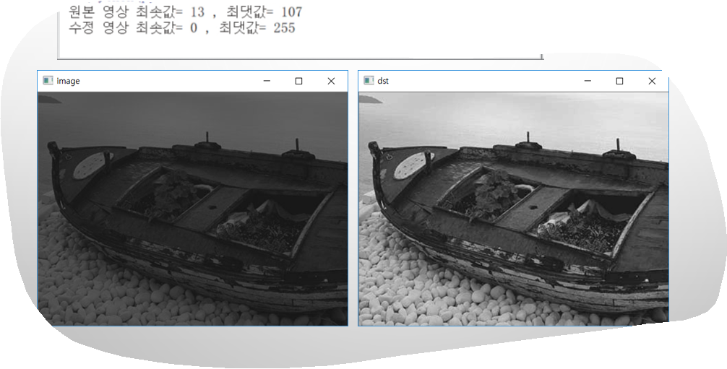

Slide 35
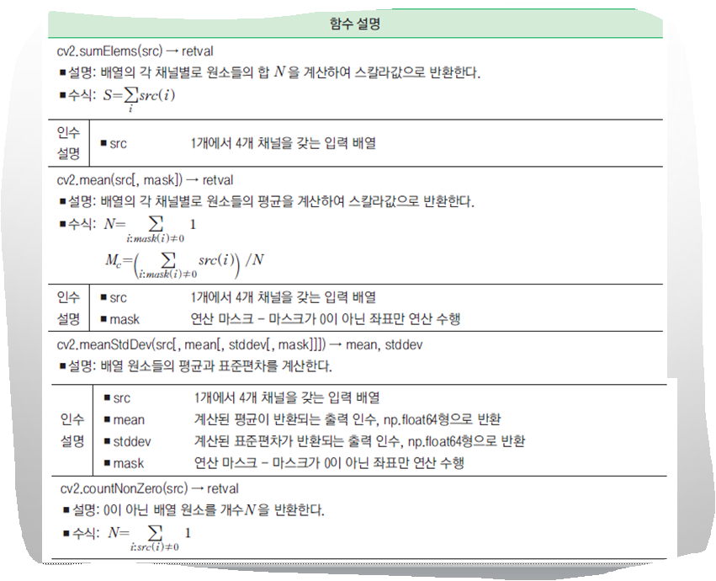

Slide 36
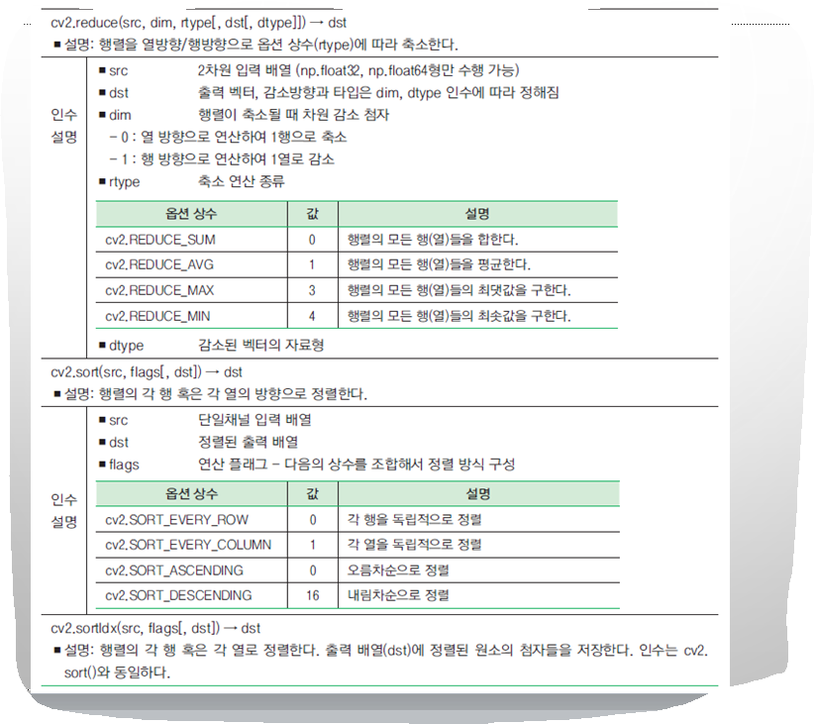

Slide 37
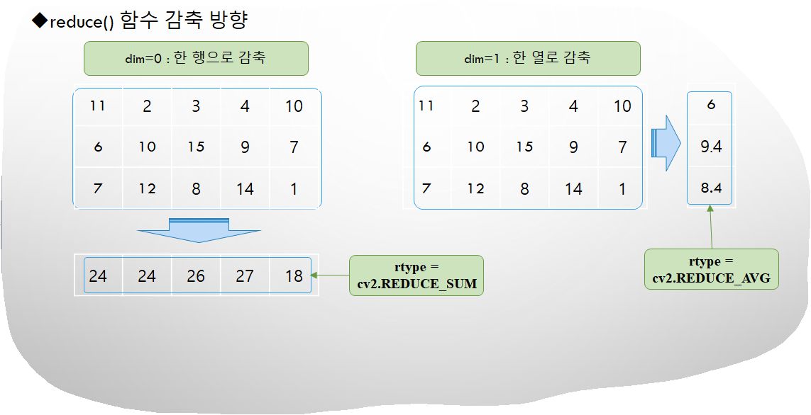

Slide 38
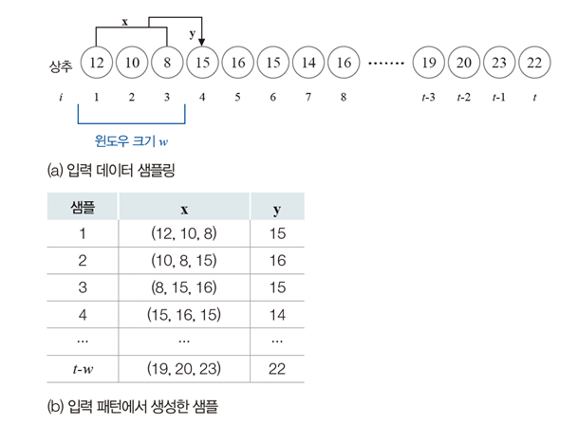

Slide 39
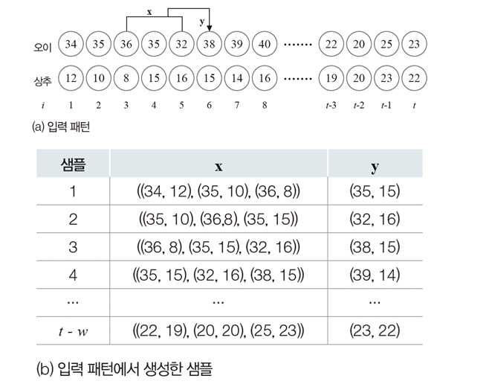

Slide 40
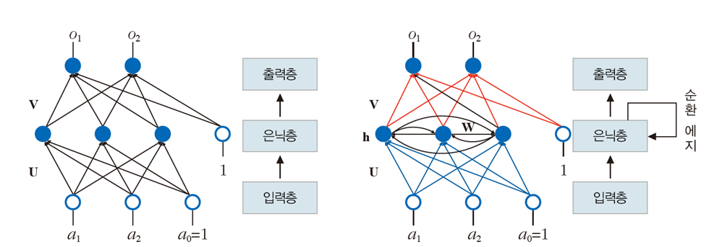

Slide 41
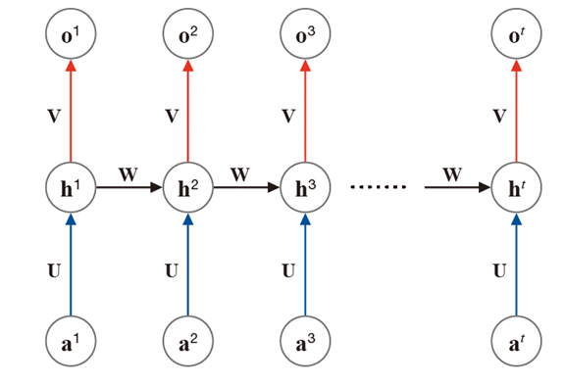
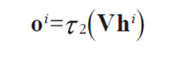
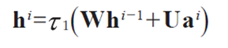
출력층에서 일어나는 계산
은닉층에서 일어나는 계산

